Slide 1
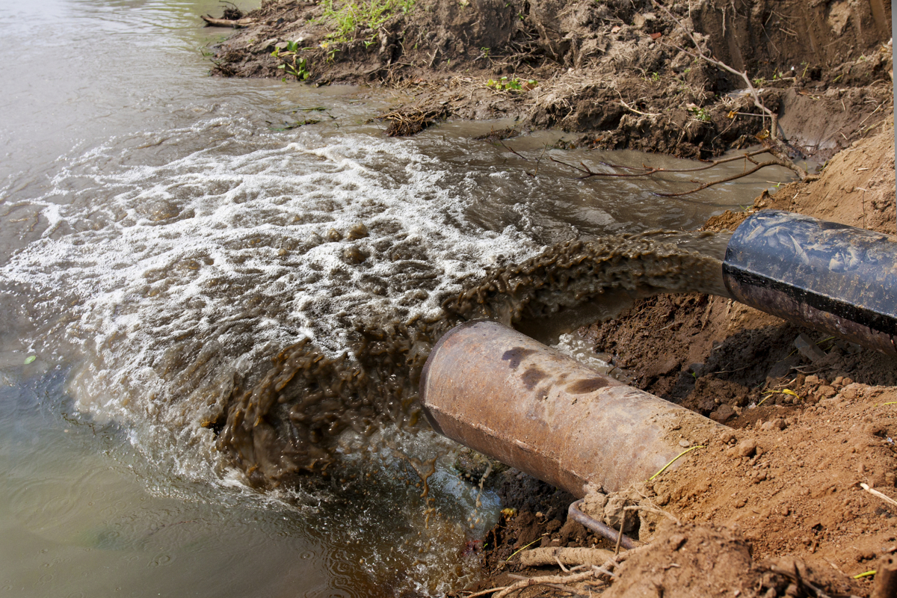
Kam mizí voda
Globální environmentální problémy, 20. 4. 2022
Jan Malý Blažek (maly-blazek@fss.muni.cz)
Katedra environmentálních studií
Fakulta sociálních studií
Masarykova univerzita

Slide 2
O čem to dnes bude
O vodě a jejích funkcích
O využití vody člověkem
O vlivu člověka na vodní zdroje

Slide 3
Úvod
Voda je podle mnohých globálním problémem č. 1. Poukazují na japonské přísloví o jezeře, na jehož hladině každý den exponenciálně roste množství leknínů, až 50. den lekníny pokryjí celé jezero a to uhyne na nedostatek kyslíku. Přitom 49. den byla pokryta jen polovina a jezero prosperovalo. Z ekosystémového pohledu jsou globální vodní zdroje ve dni 49.

Slide 4
Vodní zdroj planety
Hydrosféra
  = veškerá voda oceánů a pevniny (71 % povrchu země je voda)
  + voda v atmosféře, kryosféře, pedosféře, biosféře
Nerovnoměrná distribuce
Množství vody je fixní:
  „Všechna voda, která kdy na Zemi bude, na ní už je – právě teď.“
https://www.intersucho.cz

Slide 5
Vlastnosti vody (Myers, Spoolman, 2014)
Dobré rozpouštědlo → transportní prostředí pro řadu látek → důležitá součást všech živých tkání → důležitá pro růst i pro čistotu životního prostředí
Neustále se recykluje a čistí v rámci vodního koloběhu
Je filtrována mechanicky - půdou, sedimenty; biologicky a chemicky - v půdě, jezerech, mokřadech, apod.
Vodní koloběh je důležitý pro veškerý život na zemi. Má zásadní vliv na podnebí (oceány-pevnina), počasí, biotu. Má velkou sílu - vytváří fluviální, glaciální či pobřežní tvary reliéfu
Distribuuje energii získanou slunečním zářením - ukládá teplo kondenzací, vypouští evaporací - přesouvá latentní teplo v atmosféře. Přesouvá velké teplotní hmoty mořskými proudy.
Má 3 formy - pevnou, kapalnou, plynnou

Slide 6
Vodní koloběh - složky (Janoušková, 2014)
Evaporace - výpar z vodních ploch do atmosféry
Transpirace - výpar dýcháním a odumíráním z těl rostlin do atmosféry
→ evapotranspirace = zelený vodní tok (na pevnině velmi významný)
Precipitace - srážky z atmosféry
Povrchový odtok + nádrže povrchové vody
Podzemní voda

Slide 7
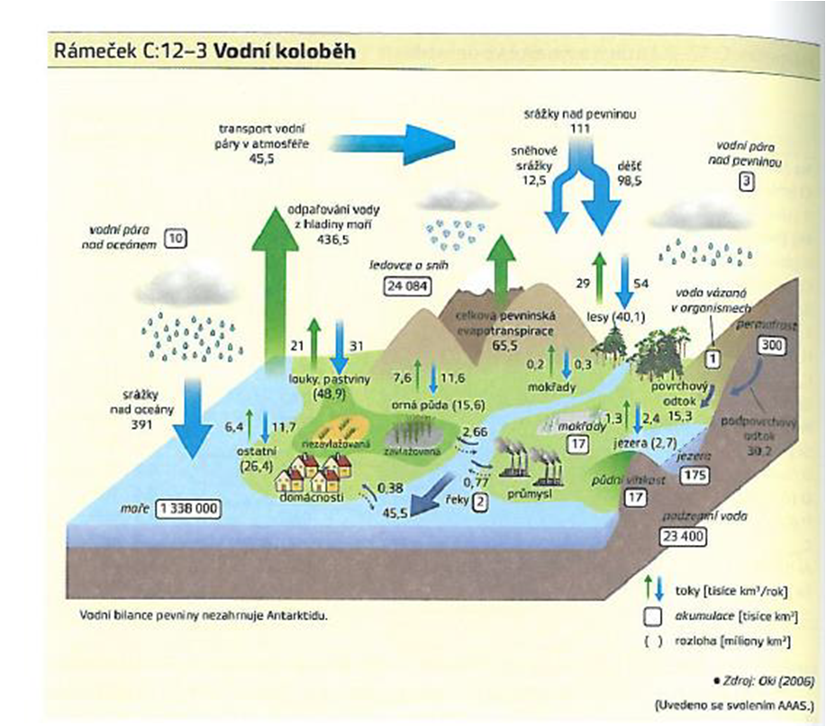
Zdroj: Moldan, 2015

Slide 8
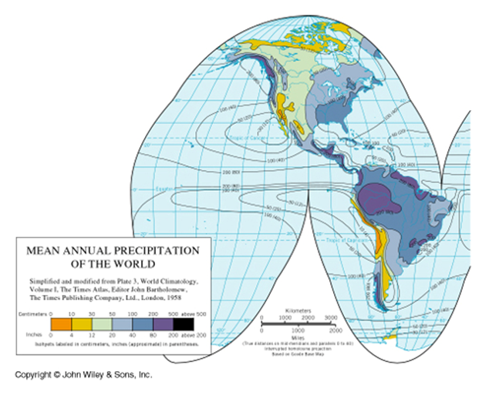
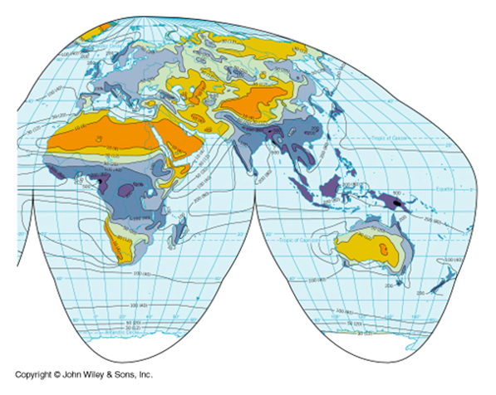
Úhrn ročních srážek (Strahler, Strahler, 1999)

Slide 9
Množství a dostupnost (Brázdil, 2008)
97,2 % tvoří slaná voda, 2,8 % sladká voda
hlavní část sladké vody je vázána v ledovcových štítech a horských ledovcích (2,15 %) a podpovrchové vodě, hlavně podzemní (0,63 %) – zbytek 0,02 % = sladká voda na pevnině
Tato část (0,02 %) se rozděluje na půdní vodu (v dosahu kořenů rostlin), povrchovou vodu (např. jezera, vodní toky, bažiny) a vodu v atmosféře
0,024 % je sladká člověku dostupná voda (asi 12000 km³ vody)
Pozn. výpočty se liší (viz tabulka)

Slide 10
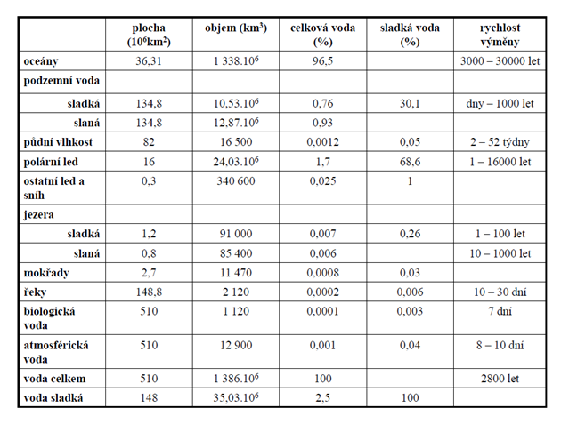
Zdroj: Janoušková, 2014

Slide 11
Voda jako životní prostředí (Myers, Spoolman 2014)
1. Marinní vodní systémy
2. Sladkovodní systémy
3. Smíšené vody (např. estuária)
Kromě slanosti se vodní prostředí odlišuje teplotou a množstvím světla (rozdíl mezi dnem a hladinou)

Slide 12
Marinní systémy
Pobřežní (10 % plochy, 90 % marinních druhů)
  Mokřady, mangrovové lesy, korálové útesy
Otevřené moře
  3 vertikální zóny, největší zdroj mořského rybolovu

Slide 13
Sladkovodní systémy
Jezera
  Bohaté na fosfáty a nitráty - díky eutrofizaci (výplachem) okolních půd. Oligotrofická j. (modrá) - čisté vody, malá eutrofizace, eutrofická j. (zelená) - velká eutrofizace
Řeky - hlavní proud povrchového odtoku
Mokřady - bažiny a močály
  Absorbují přebytečnou vodu z přívalových dešťů, a také chemické látky ze zemědělských oblastí

Slide 14
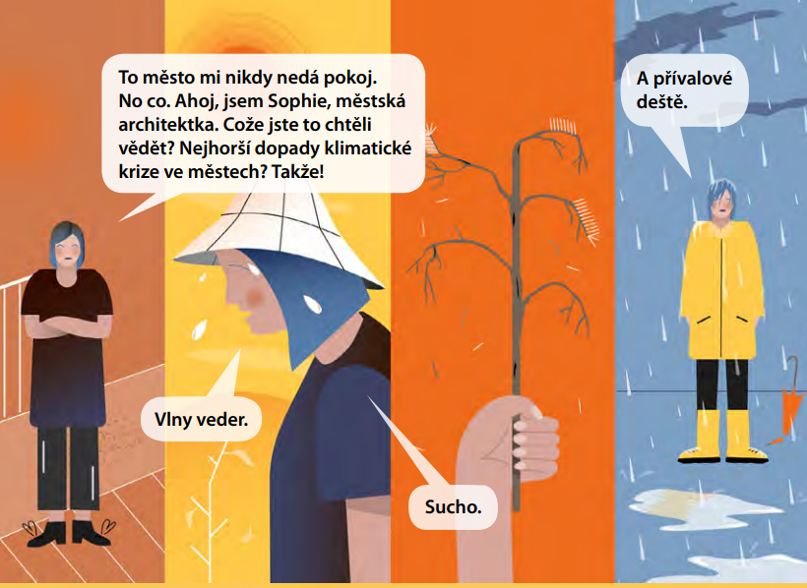
Voda a klimatická změna (HBS, 2021)

Slide 15
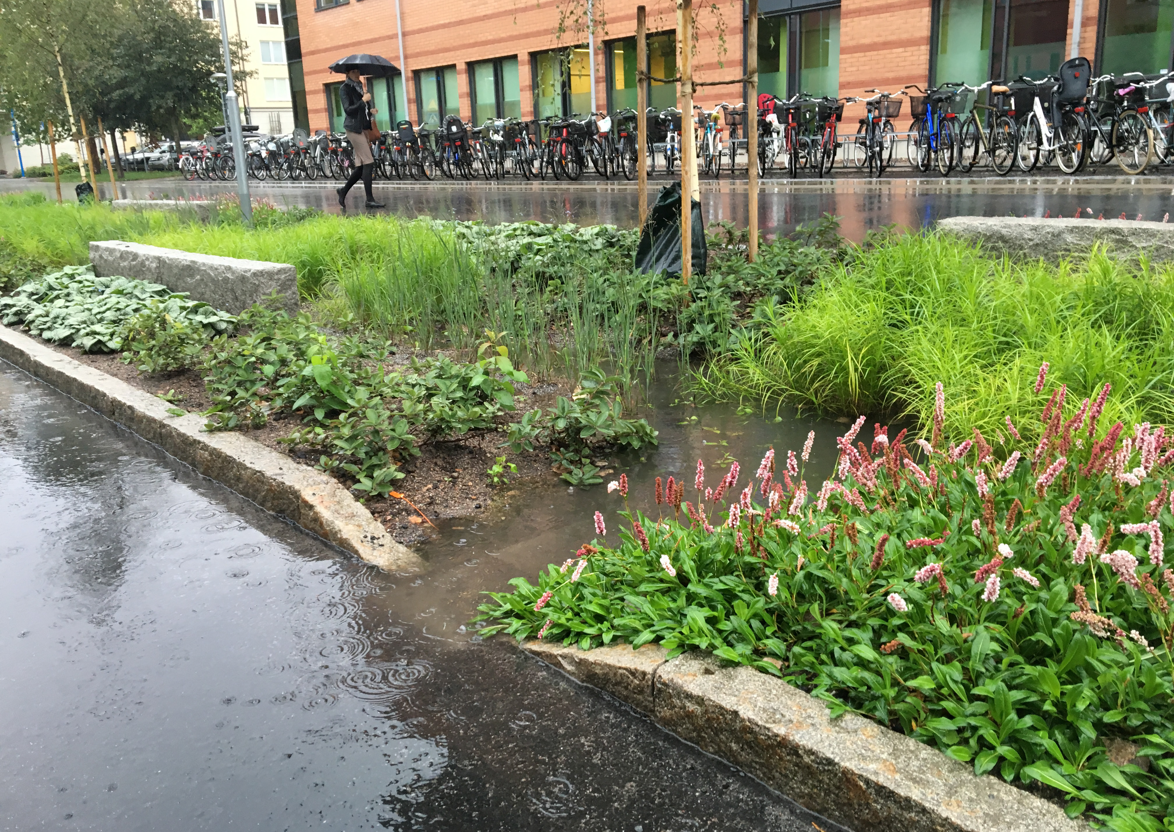
Livable Streets
- A Handbook of Bluegreengrey Systems

Slide 16
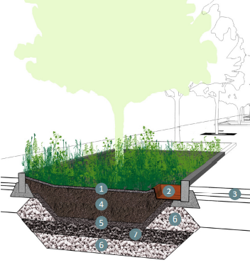
Voda a klimatická změna
LEGENDA
1 ochranná vrstva
2 vpusť s lapačem písku
3 okolní zpevněné povrchy
4 vrchní substrát
5 spodní substrát
6 propustná podložní vrstva (štěrk, makadam)
7 propustná podložní vrstva s biouhlem
Zdroj: Livable Streets, a handbook of bluegreengray systems, Edge

Slide 17
Využití vody
“Lidé využívají vodu nejen k pokrytí svých primárních potřeb, jako je pití, vaření, hygiena či pěstování plodin pro obživu, ale také k uspokojení dalších potřeb, např. pro získávání energie nebo ukládání odpadu. Lidské činnosti mění kvalitu i výskyt vodních zdrojů.” (Na Zemi 2012)

Slide 18
Celosvětová spotřeba (Janoušková, 2014)
4000 km³ / rok (asi třetina dostupné vody)
70 % Zemědělství
20 % Průmysl
10 % Domácnosti
Velké rozdíly mezi zeměmi globálního Jihu a Severu
Většina vody povrchová, téměř polovina obyvatel ale pije podzemní vodu

Slide 19
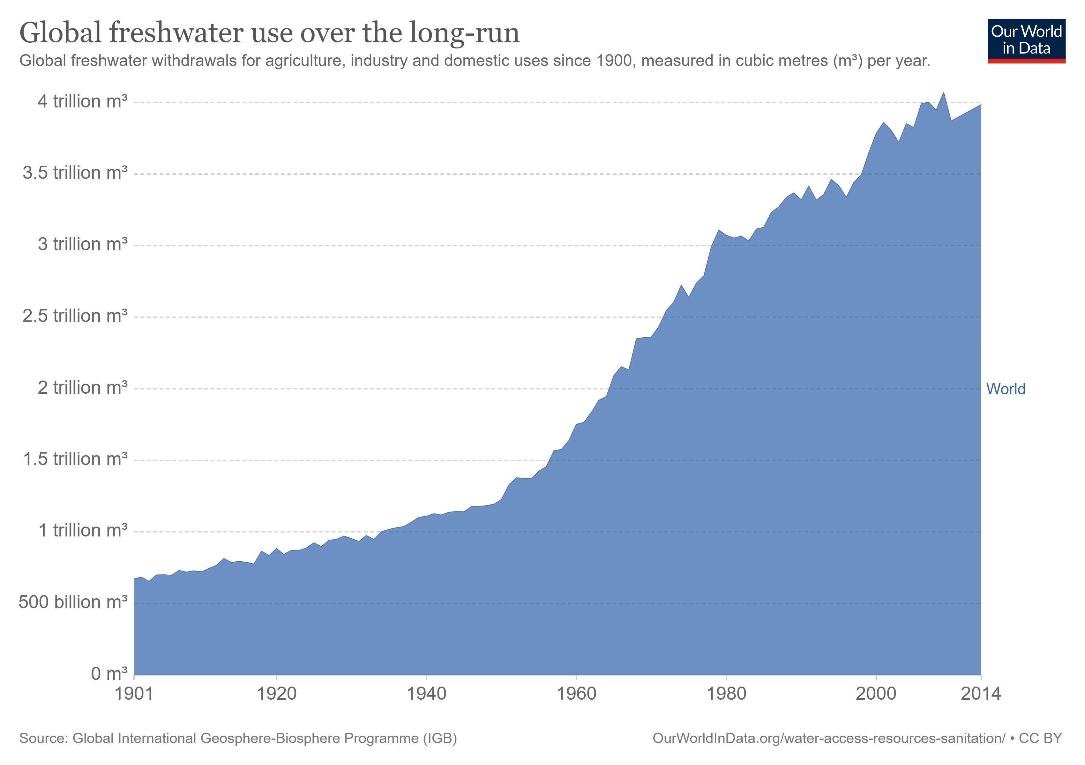

Slide 20
Příklad USA (Myers, Spoolman, 2014)
40 % dostupné vody je využíváno pro výrobu elektřiny (primárně pro ochlazování) → vrací se zpět do koloběhu, ale ohřátá!
37 % pro zavlažování v zemědělství → nevrací se zpět do zdroje
13 % veřejný vodovod
10 % ostatní průmysl a zemědělství, a všichni, kteří jsou napojeni samostatně (např. studna, pramen)
Odhaduje se, že až ⅔ vody není využito efektivně

Slide 21
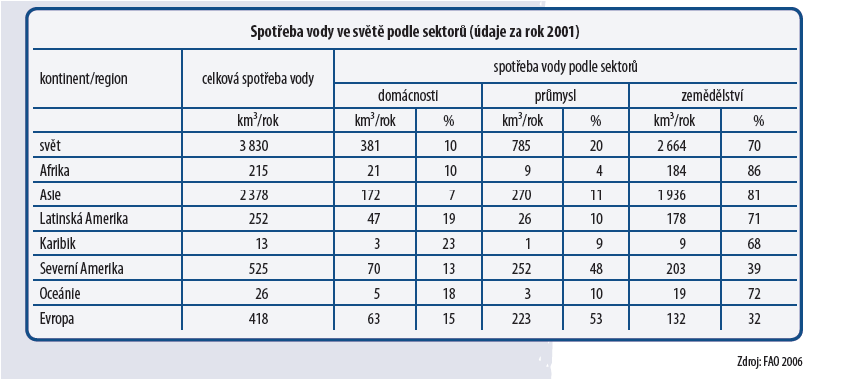
Převzato z: Na Zemi, 2012

Slide 22
Voda v zemědělství
Zavlažujeme-li plošně - vysoká evapotranspirace
Špatná práce s dešťovou vodu - není akumulovaná (např. systémy skleníků ve Španělsku, viz foto)
Nevhodné plodiny pro konkrétní klima
Nevhodné zemědělské postupy - holá půda náchylná k evaporaci
Růst zemědělské produkce → růst spotřeby vody

Slide 23
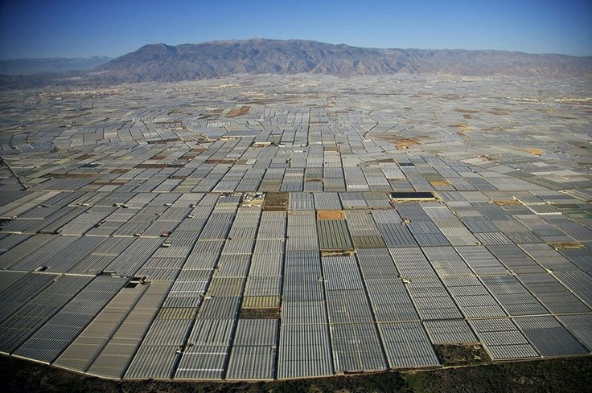
Zdroj:
Google :)

Slide 24
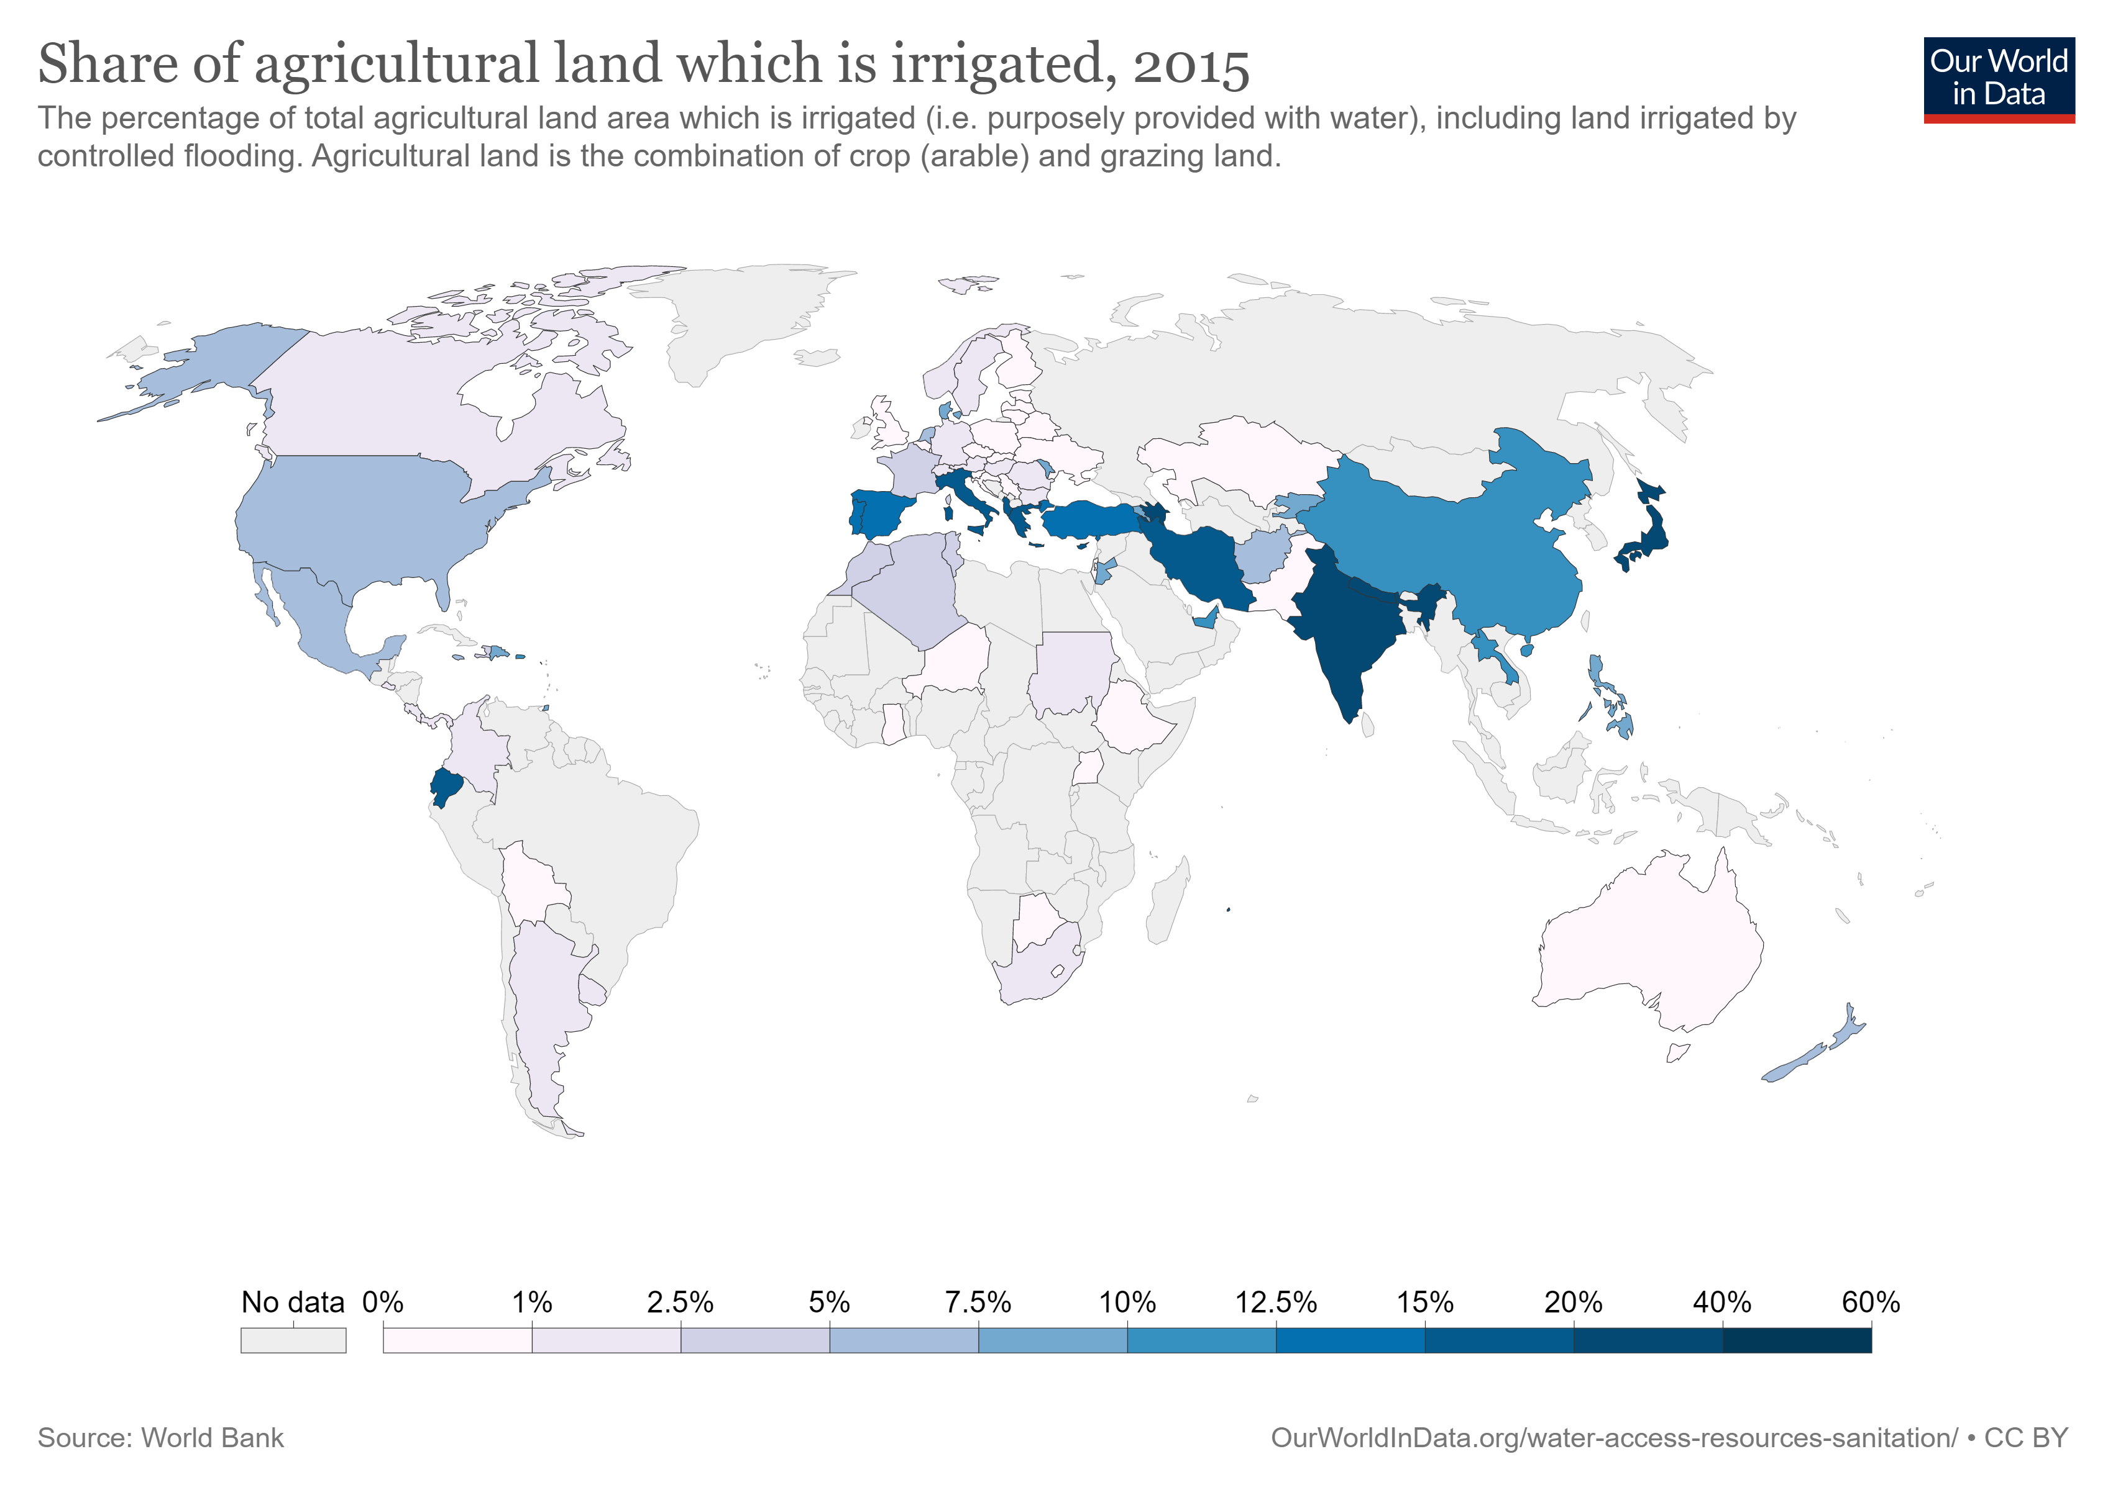

Slide 25
Nároky druhů plodin na vodu
Zdroj: Janoušková, 2014
plodina | m³/kg | m³/kcal
obiloviny | 1,5 | 0,47
hlízy | 0,7 | 0,78
cukrové plodiny | 0,15 | 0,49
luštěniny | 1,9 | 0,55
olejniny | 2,0 | 0,73
rostlinné oleje | 2,0 | 0,23
zelenina | 0,5 | 0,53

Slide 26
Voda v průmyslu (Janoušková, 2014)
57 – 69 % ve vodních a jaderných elektrárnách
30 - 40 % v průmyslových procesech
0,5-3 % v tepelných elektrárnách
Obecně velmi náročný na vodu, ALE např: 1 kg umělých vláken spotřeba 4 l vody, 1 kg bavlny 7-13000 l vody (Gesamttextil, 2001 In Na Zemi 2012)
Dobrá praxe: Nové přístupy v průmyslu - cradle2cradle (od kolébky ke kolébce) - rozdělení komponent na biologické (obnovitelnost) a technické (recyklace, upcyklace, opětovné použití) – úspora vody

Slide 27
Voda v domácnostech (Janoušková, 2014)
Průmyslově vyspělé země průměrný občan – 200-500 litrů denně
Zemé globálního Jihu 60-150 litrů denně
Země s nedostatkem vody 20 - 60 litrů denně (UNEP)
Současnost – nároky vyspělých zemí stagnují či mírně klesají (cena vody, osvěta), nároky zemí globálního Jihu rostou (vyšší komfort, hygiena, aj.)

Slide 28
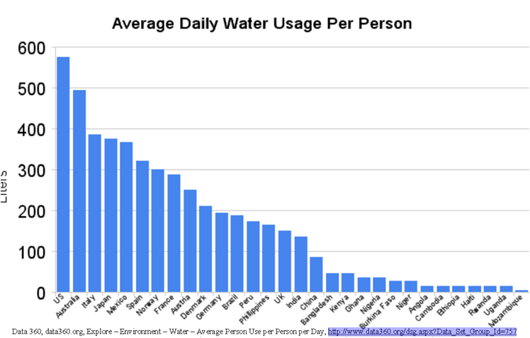

Slide 29
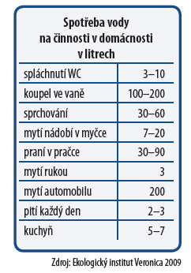
Podle činností (Na Zemi, 2012)
Američan - 550l denně
Čech - 90l
Mosambičan - 10l
Pozn. V ČR se v posledních letech spotřeba snížila (důvodem je mj. zdražení vody a úspornější spotřebiče)
Dobrá praxe: Zelené střechy, Suché toalety…

Slide 30
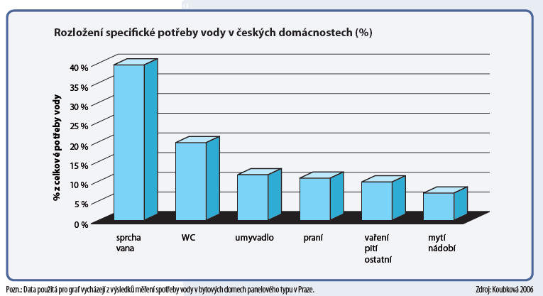
Spotřeba vody v českých domácnostech (NaZemi, 2012)

Slide 31
Virtuální voda (Janoušková, 2014)
Množství vody použité k vytvoření konkrétního produktu (služby) v místě původu.
Má 3 části (pozn. někdy se počítá pouze s první částí):
Modrá voda - představuje objem povrchové a podzemní vody, která se spotřebuje v průběhu výrobního cyklu produktu nebo služby
Šedá voda - je voda znečištěná v průběhu výrobního procesu - objem vody potřebný k rozředění vypouštěného znečištění do přírodních vod tak, aby výsledná koncentrace zůstala pod zákonnými limity v daném místě
Zelená voda - část srážek, která se dostává zpět do atmosféry evapotranspirací: zahrnuje jak půdní vláhu, která se vypaří z půdy neporostlé vegetací, tak i vodu použitou rostlinami, která je odpařena i vydýchána listy.

Slide 32
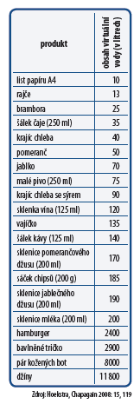
Příklady (Na Zemi, 2012)
1l balené vody → 2-3 l, 1 šálek kávy → 150 l, bochník chleba → 600 l, bavlněné triko → 2900 l, 1 kg hovězího masa → 15000 l (krmivo + přímá spotřeba vody býkem)
Regiony mohou na základě znalostí o množství virtuální vody optimalizovat svůj meziregionální obchod. Bohužel regiony chudší, které mají problém s nedostatkem pitné vody v současnosti produkují statky náročné na vodu (př. růže na evropský trh pěstované ve sklenících v Keni, lány sóji na vývoz v Lat. Am.)
S průměrnou spotřebou virtuální vody jakou má globální Sever by lidstvo jako celek spotřebovalo o 75 % vody více.

Slide 33
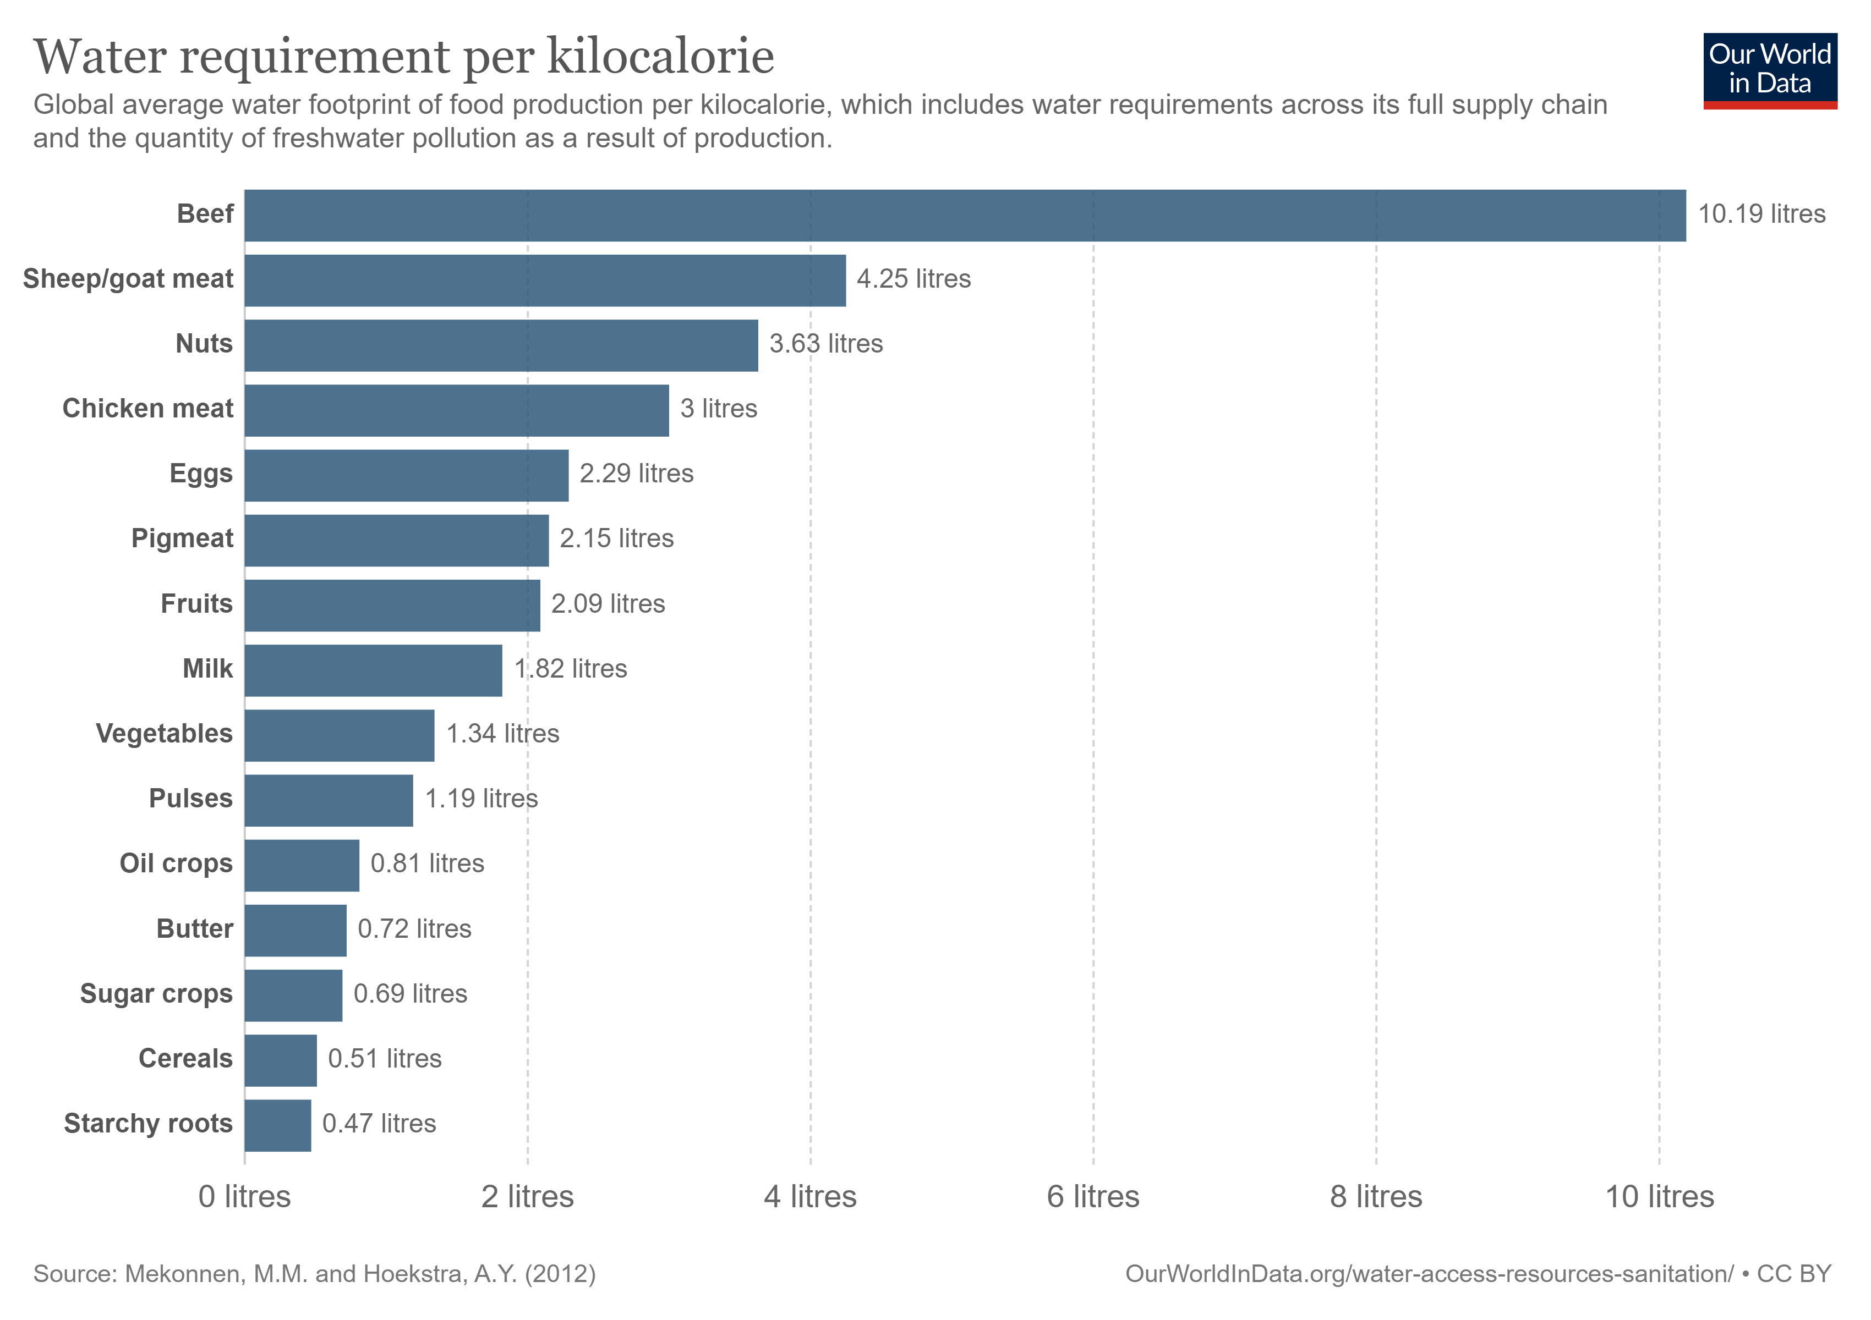

Slide 34
Vodní stopa (Převzato z: Myers, Spoolman, 2014)
American Water Works Association - jen 3 % vody používáme v domácnosti, zbytek je virtuální voda!
Vodní stopa: Ukazatel pro množství vody spotřebované ročně 1 člověkem (příp. populací, regionem, firmou, rodinou)
Vodní stopa státu - voda použitá při produkci určenou ke spotřebě v daném státu (= domácí virtuální voda + všechna virtuální voda z importu - virtuální voda z exportu)
Vodní stopa modrá (povrchová a podzemní); zelená (dešťová) a šedá (znečištěná)

Slide 35
Vodní stres a dostupnost vody (Moldan, 2015)
Vodní stres: Když na 1 obyvatele ročně připadá méně než 1700 m3 sladké vody!
Dostupnost je nerovnoměrná (suché/vlhké oblasti), stejně jako hustota obyvatelstva (viz graf)

Slide 36
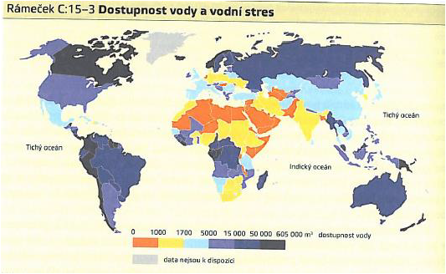
Zdroj: Moldan, 2015

Slide 37
Ovlivnění vody člověkem

Slide 38
Jak vodu měníme?
Skladováním (např. přehrady)
Přesunem (zejména do měst - vodovody, a z měst - kanalizace; vodní kanály)
Úpravou vodních toků a přírodních rezervoárů (meliorací půd - plošným zavlažováním či odvodňováním mokřadů; úpravou koryt a slepých ramen řek, přehrazováním).
Důsledky: změny cyklů
  vody + biogenních prvků (C, N, P)
+ Znečištění

Slide 39
Změny vodního cyklu
Čerpání vody rychleji, než se dokáže obnovovat
  Méně podzemní vody, ale i v řekách a jezerech
Voda se nezadržuje v krajině, vyšší povrchový odtok
  Zvýšený přítok do řek → povodně
Vysychání řek a jezer
  ⅕ sladkovodních živočichů ohroženo nebo již vymřelo
Vyšší evaporace z ploch bez přirozené vegetace → více vody v atmosféře

Slide 40
Povodně
Přirozené, člověkem ale zesílené, nebo i vyvolané
Význam
  přesun živin do půdy, zavlažování mokřadů, obnovování zásob podzemní vody
Větší povodně - problémy
  Ničení půdy - eroze
  Odlesněná území => více povodní a eroze

Slide 41
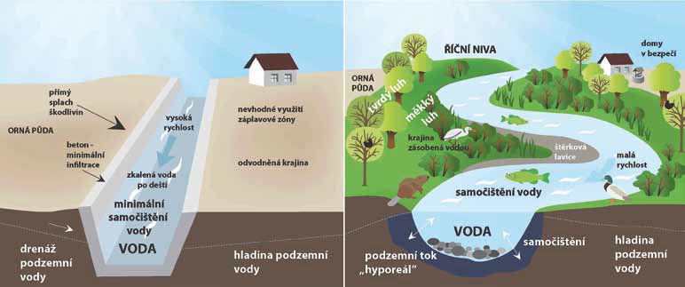
Voda v krajině (Spolek Živá voda 2017 – 2018)
http://zivavoda.biz/wpcont/uploads/2018/08/VODA-Zdonov.pdf

Slide 42
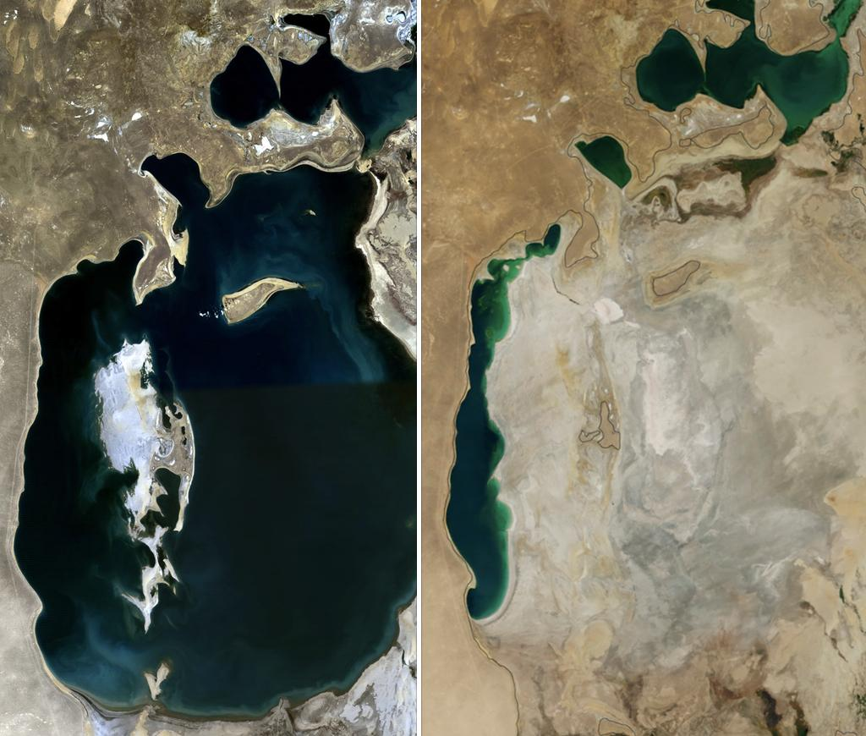
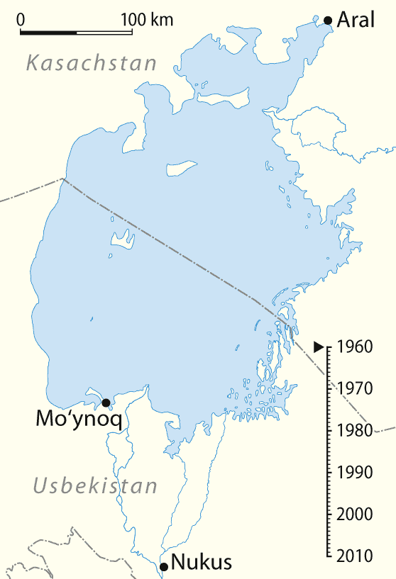
Aralské jezero
(1960)1989 - 2014
Zdroj:
Wikimedia
Commons

Slide 43
Přehrady
Větší odpar
V suchých oblastech může způsobit vysychání řek
Časem zanášení sedimenty
Sociální rozměr: vysídlování
  40 - 80 mil. lidí na světě přesídlených
  Tři soutěsky (Čína): 600 km, 1500 sídel, 1,4 miliónu lidí
Konflikty: ovlivnění dolních toků řek. Viz https://ejatlas.org/
Obrovské betonové konstrukce často v oblastech, v nichž chybí základní stavební materiály. Např. přehrada Katse, Lesotho (viz následující obrázky)

Slide 44
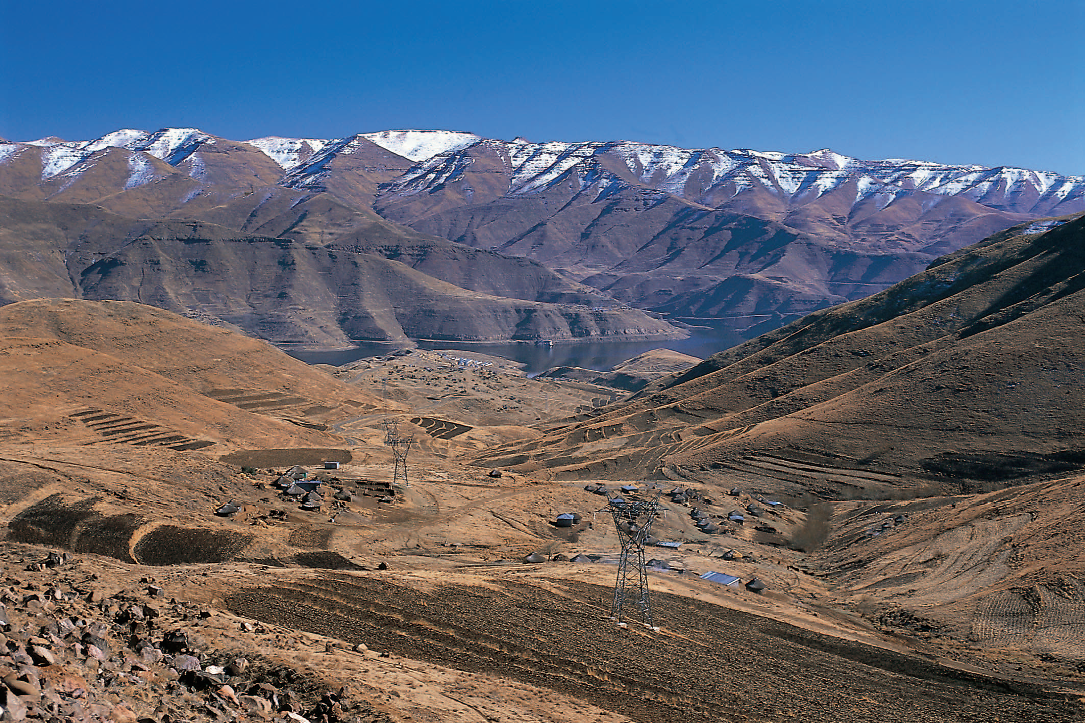
© 2003 Justus Perthes Verlag Gotha GmbH

Slide 45
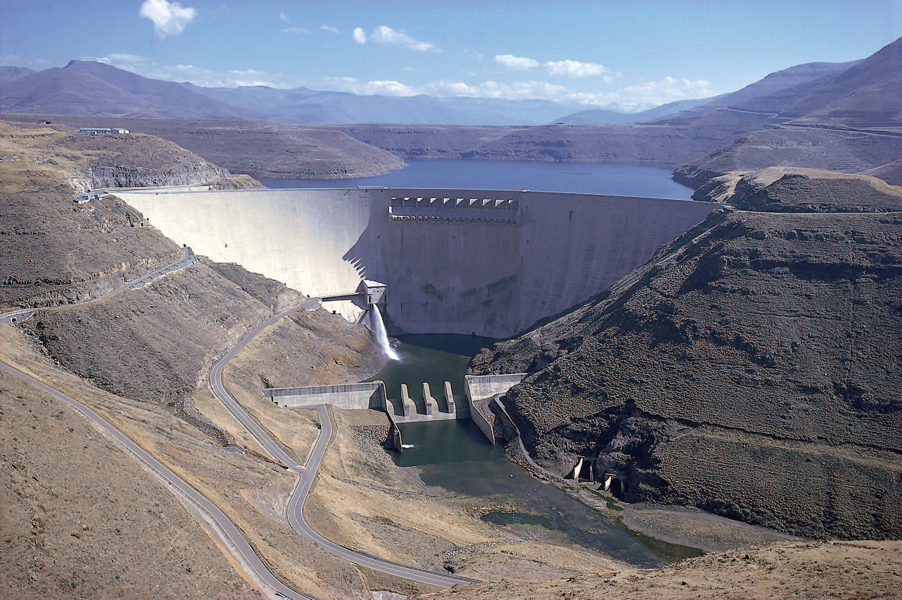
© 2003 Justus Perthes Verlag Gotha GmbH

Slide 46
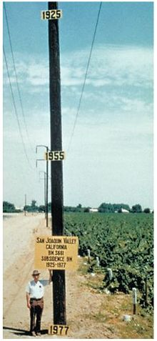
Podzemní vody
Příliš rychlé čerpání – dochází k poklesu hladin podzemních vod
  Hlubší vrty: obnova ještě pomalejší - hrozí úplné vyčerpání
Pokles půdy: někde až o 10 m
Zdroj: Myers, N., Spoolman, Scott E. Environmental Issues and Solutions.

Slide 47
Vodní kanály
Přesun vody na velké vzdálenosti
Často nesmyslné: pěstování bavlny na poušti
  Výpar - velké ztráty
  Alternativa: udržitelné pouštní zemědělství
    Vhodné plodiny, využití stromů, prevence desertifikace

Slide 48
Nedostatek vody a sucho
Fyzický (1,2 mld. lidí) vs. ekonomický (dalších 1,6 mld. lidí)
Plocha s výskytem extrémního sucha se zdvojnásobila mezi lety 1949 a 2007
  Dnes: ⅓ souše
Př.: Austrálie - export rýže, sucha 2002-2008
  Food riots: Egypt, Filipíny, Indonésie
Př.: Sýrie 2006-2011: 1,5 mil. lidí ovlivněno

Slide 49
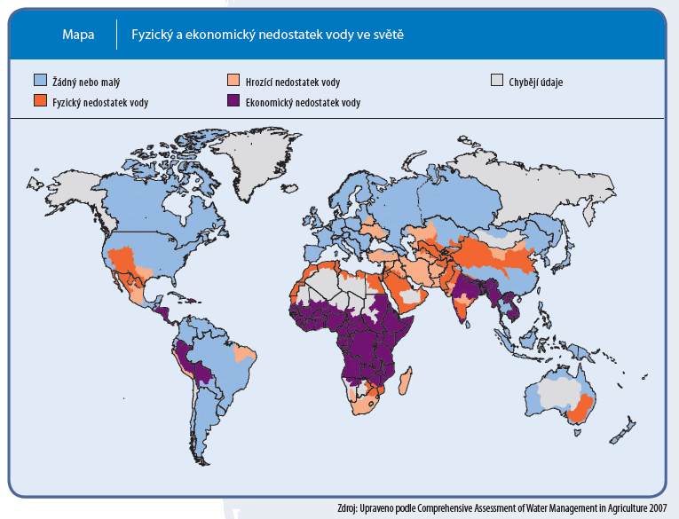

Slide 50
Voda a lidské zdraví
Nedostatek pitné vody + nedostatečná sanitace
Ročně zemře 2 mil. lidí na nemoci způsobené kontaminovanou vodou
Dětská úmrtí (do 5 let)
  Země globálníhi Jihu: ⅓ všech úmrtí (ve vyspělých 1%)
  Průjmová onemocnění 2. nejčastější příčina
Průjmy → podvýživa → další nemoci

Slide 51
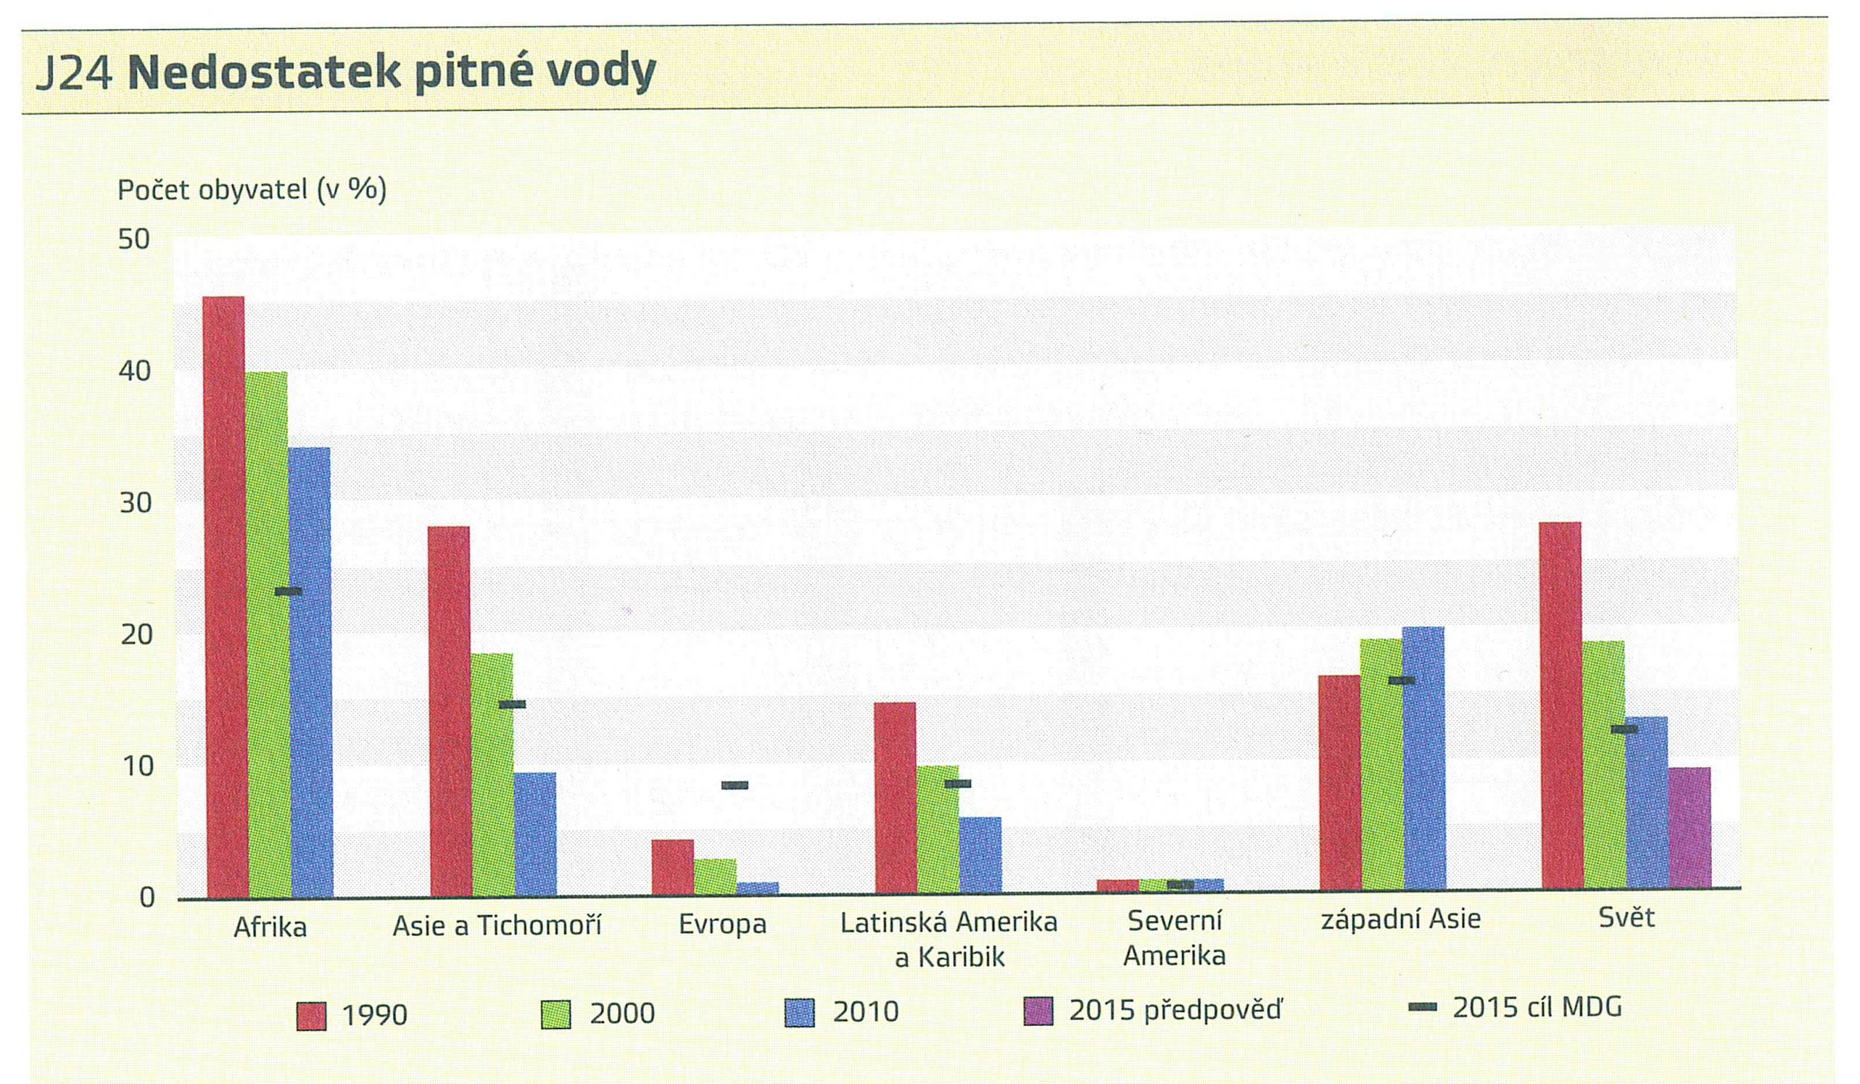
Zdroj: Moldan, B. Podmaněná planeta. 2015

Slide 52
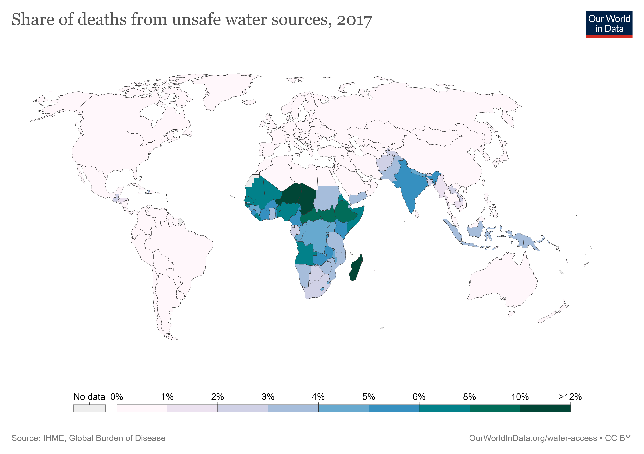


Slide 53
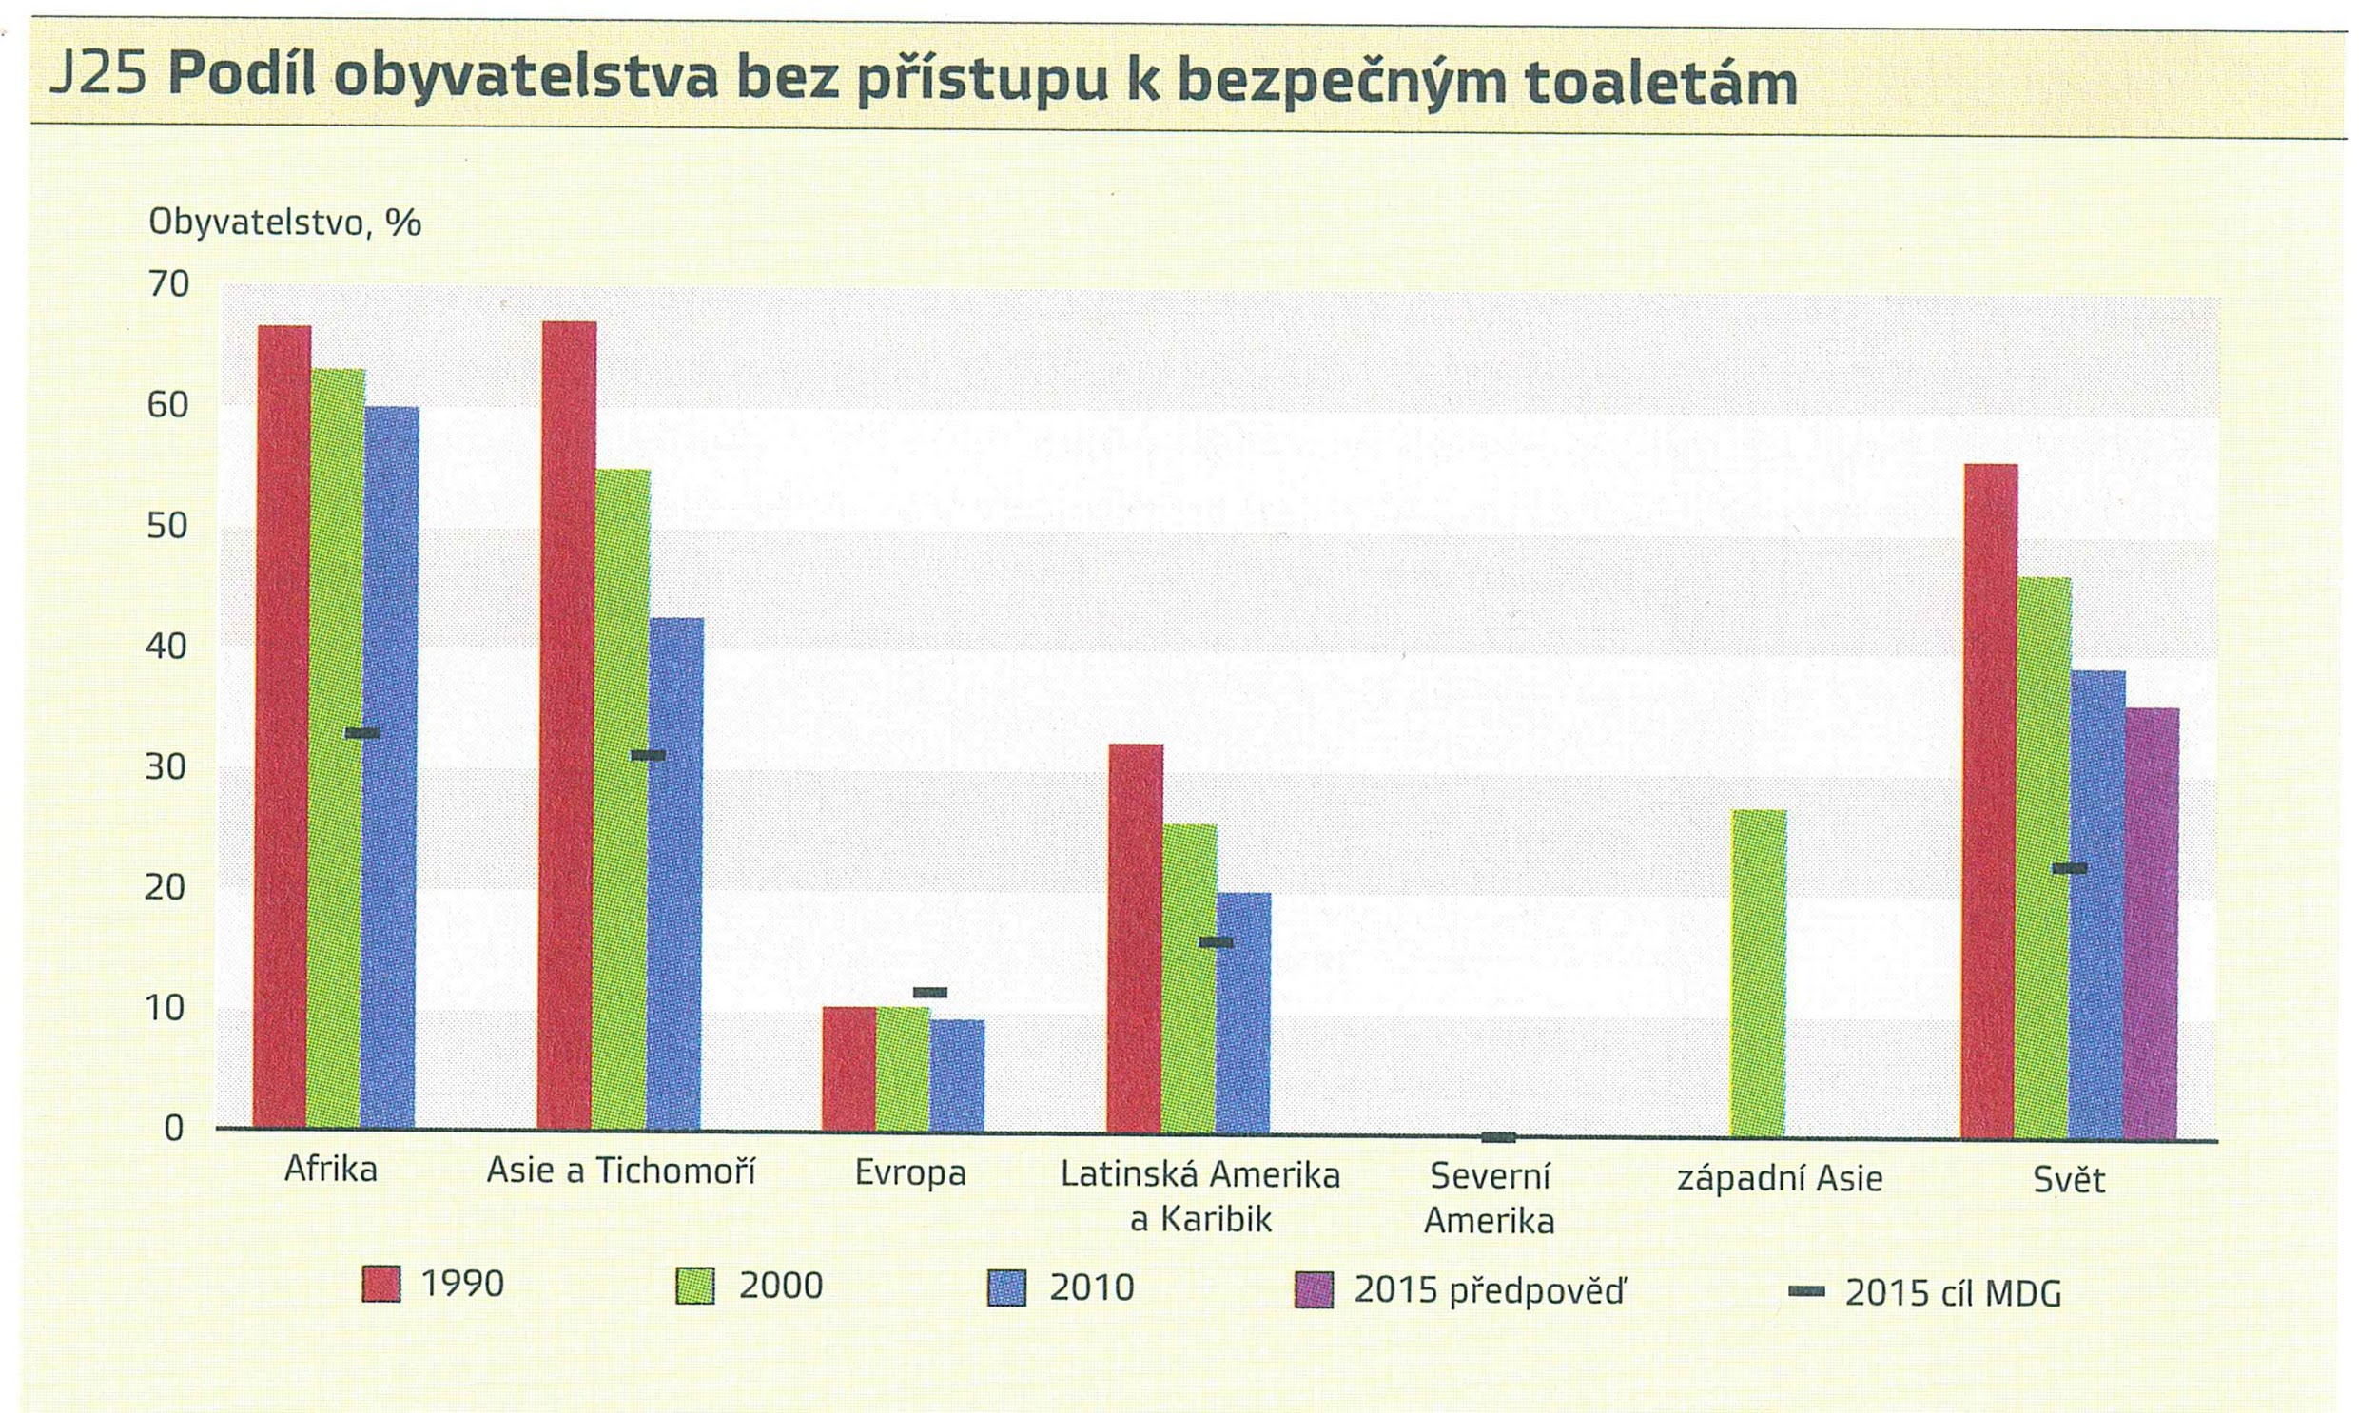
Zdroj: Moldan, B. Podmaněná planeta. 2015

Slide 54
Voda a vzdělání
Kvůli vodě dívky často nechodí do škol
    Musí chodit po vodu - denně víc než 10 km
    Ve škole není záchod
  Př.: V oblasti Noakhali v Bangladéši zvýšilo zajištění vody a základních hygienických zařízení školní docházku dívek o 15 %

Slide 55
Znečištění vody
Živiny (eutrofizace), toxické látky, sedimenty, bakterie, viry, tepelné znečištění
V bohatém světě stagnuje, nebo mírně klesá, v chudých zemích stoupá
  Rozvoj průmyslu, intenzivní zemědělství, nedostatek čistících zařízení
Znečištění povrchové vody
Znečištění podzemních vod
Znečištění oceánu

Slide 56
Mikropolutanty
Z léků, kosmetiky, čistících prostředků, herbicidů, fungicidů, apod.
Mohou ovlivňovat endokrinní (hormonální) systém - tzv. endokrinní disruptory
  Rakovina, vrozené vady, vývojové poruchy
Často se akumulují

Slide 57
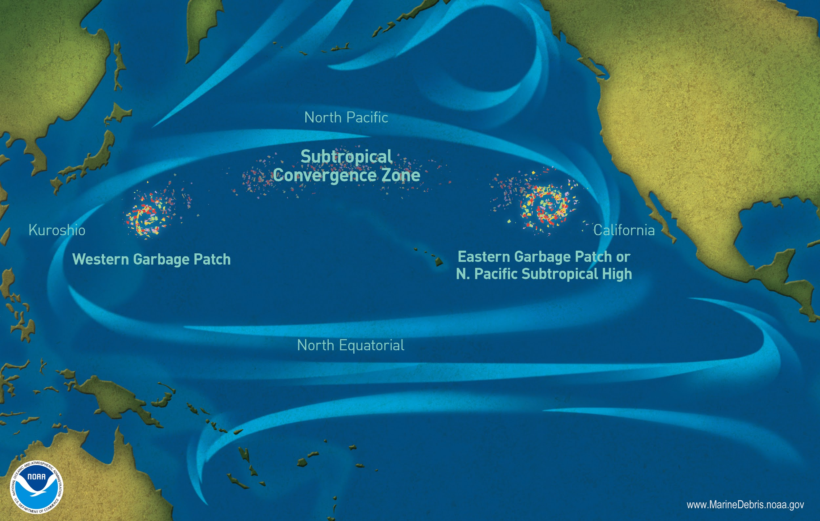

Slide 58
Zdroje
BRÁZDIL, R. Přednášku předmětu Fyzická geografie. Geografický ústav MU v Brně, 2008
NETOPIL, R. a kol.: Fyzická geografie I. SPN, Praha. 1984
STRAHLER, A. - STRAHLER, A. Introducing Physical Geography. Wiley, New York. 1999
JANOUŠKOVÁ, S. Přednášky předmětu Globální problémy životního prostředí. Centrum pro otázky životního prostředí UK v Praze, 2014
MOLDAN, Bedřich. Podmaněná planeta. Druhé, rozšířené a upravené vydání. Praha: Karolinum, 2015.
MYERS, Norman a Scott SPOOLMAN. Environmental issues & solutions: a modular approach. International edition. Australita: Brooks/Cole, Cengage Learning, 2014.
Na Zemi. Kdo je za vodou? Voda jako podmínka rozvoje. Manuál k programu globálního vzdělávání z cyklu Svět v nákupním košíku. Brno: Na Zemi, 2012.
Heinrich Böll Stiftung, Jak navrhnout město, které (pře)žije. 8 oblastí, v nichž lze lépe připravit města na změnu klmatu, 2021, https://cz.boell.org/sites/default/files/2021-05/komix-mesto-cz-w-mensi_0.pdf
Gesamttextil (2001): Lebenslauf von Textilien. Von der Faser zum Recycling. Gesamttextil. Dostupné online: http://www.textile‑your-future.de/docs/LebenslaufVonTextilien.pdf
Ekologický institut Veronica (2009): Otázky a odpovědi ekologické poradny Veronica – Jaká je spotřeba vody na různé domácí úkony. Dostupné online: http://www.veronica.cz/?id=12&i=142

